Slide 1
3.2 逻辑联结词

Slide 2
逻辑联结词就是逻辑运算：
复合命题是由原子命题构成的, 它需要联结词。
给定了原子命题, 使用逻辑联结词可以构成复合命题。
逻辑联结词类似于自然语言中的连词。

Slide 3
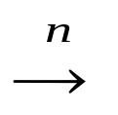
本讲内容
1、
¬p, p∧q, p∨q
2、
p⊕q, p→q, p↔q
3、
p↑q, p↓q, p q

Slide 4

1. 否定(not)联结词 ¬: ¬p
p: 2 + 3 = 5, ¬p : 2 + 3 ≠ 5.
¬p是数理逻辑中的标准符号, 也可记为~p； C语言中：!p；在计算机其他课程中用 , 对应于逻辑门电路中的“非门”.
p | ¬p
1 | 0
0 | 1

Slide 5
2.合取(and)联结词∧ : p ∧ q
p: 小李能歌 q :小李善舞
p ∧ q :小李能歌且善舞.
合取“∧”相当于“并且”, “和”, “与”, “以及”等.
p | q | p ∧ q
1 | 1 | 1
1 | 0 | 0
0 | 1 | 0
0 | 0 | 0

Slide 6
注意：
(1) “小王和小李是同学”中的“和”没有合取之意。
(2)在数理逻辑中, 合取联结词可以将任意两个命题联结起来以构造出新的命题, 如用p: 2 + 3 = 5, q: 今天上课, 则p ∧ q : 2 + 3 = 5且今天上课. 下面要介绍的其他联结词都是这样理解。

Slide 7
(3) p ∧ q其它表示方式 :
p & q, p&&q, p ⋅ q = pq，对应的门电路为“与门”.

Slide 8
3. 析取(or)联结词 ∨ : p ∨ q
p: 这学期我选修人工智能课程,
q: 这学期我选修模式识别课程 。
p ∨ q: 这学期我选修人工智能课程或者模式识别课程 。

Slide 9
析取“∨”相当于“或者”. p | q, p || q, p + q (“或门”).
运算表
p | q | p ∨ q
1 | 1 | 1
1 | 0 | 1
0 | 1 | 1
0 | 0 | 0

Slide 10
本讲内容
1、
¬p, p∧q, p∨q
2、
p⊕q, p→q, p↔q
3、
p↑q, p↓q, p q

Slide 11
4.异或(exclusive or, XOR)联结词⊕ : p ⊕ q
自然语言中的“或”:
(1)“可兼或”(inclusive or), 它表示两者可同时为真, 用析取表示即可.
(2)“不可兼或”,它表示两者不能同时为真,换句话说, 两者同时为真是假命题. 这就需要异或联结词.

Slide 12
p: 明天去深圳的飞机是上午八点起飞,
q :明天去深圳的飞机是上午八点半起飞.
p ⊕ q: 明天去深圳的飞机是上午八点或上午八点半起飞 .
本学期张三或李四当选为班长. ⊕
今天晚上在寝室上自习或去电影院看电影. ∨

Slide 13
与异或联结词对应的门电路为“异或门”.
一般来说, 只要不是非常明显的不可兼就使用∨.
p | q | p ⊕ q
1 | 1 | 0
1 | 0 | 1
0 | 1 | 1
0 | 0 | 0

Slide 14
5. 条件(conditional)联结词→ : p → q
p: 我有时间 q : 我去看望我的父母.
p→q: 如果我有时间，那么我去看望我的父母 .
“→”相当于“如果…那么…”, “若…则…”,等. p → q 可读作“(若)p则q”.
p | q | p → q
1 | 1 | 1
1 | 0 | 0
0 | 1 | 1
0 | 0 | 1

Slide 15
条件联结词也可以称为蕴涵联结词.
在p → q中, p称为前件, q称为后件. 当 p = 1, q = 1时, p → q = 1; 当 p = 1, q = 0时, p → q = 0, 这是比较好理解的两种情形.
规定的合理性见下面的例子.
  (1)如果太阳从西边出来, 那么2 + 3 = 5. 真
  (2)如果太阳从西边出来, 那么2 + 3 = 4. 真

Slide 16
6.双条件(biconditional)联结词↔ : p ↔ q
p: 四边形是平行四边形 q :四边形的对边平行
p ↔ q :四边形是平行四边形当且仅当四边形的 对边平行.
p ↔ q :可读作“p当且仅当q”、“p等价q”.
双条件联结词“↔”相当于自然语言中的“当且仅当”、“充分必要条件”, 其英文为if and only if, 缩写为iff.

Slide 17
“p当且仅当q”有两层含义：(1) “p当q”是指q → p. (2) “p仅当q”是指p → q. 正因为此, 等价联结词又可以称为双蕴涵联结词或双条件联结词.
“↔”在数字逻辑等课程中，称为“同”, 并用“⊙”表示.
p | q | p ↔ q
1 | 1 | 1
1 | 0 | 0
0 | 1 | 0
0 | 0 | 1

Slide 18
本讲内容
1、
¬p, p∧q, p∨q
2、
p⊕q, p→q, p↔q
3、
p↑q, p↓q, p q

Slide 19
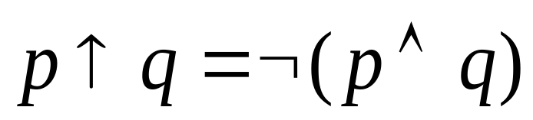
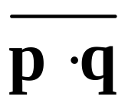
7. 与非(NOT AND)联结词↑ : p ↑ q
在数字逻辑以及计算机组成原理中“↑”没有专用的运算符号,“ p与非q”直接记为 ,对应的门电路为“与非门”。

Slide 20
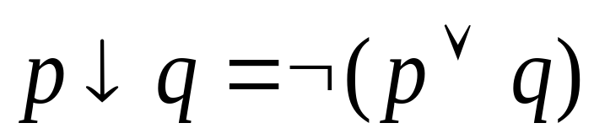
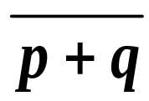
8.或非(NOT OR)联结词↓ : p ↓ q
在数字逻辑以及计算机组成原理中“↓”没有专用的运算符号,“ p或非q”直接记为 ,对应的门电路为“或非门”。

Slide 21

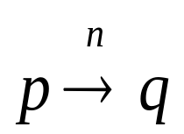
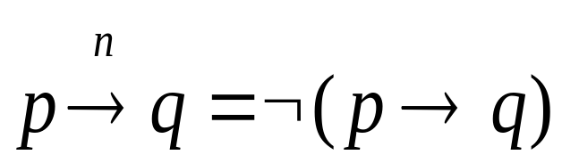
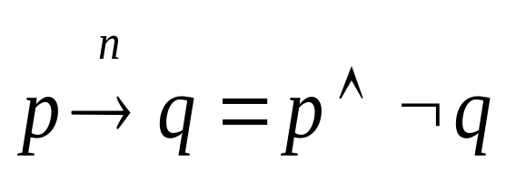
9.条件否定(NOT-IF-THEN)联结词 :
读作“p条件否定q”, 其中n表示否定not.

Slide 22
上面介绍了1个一元逻辑运算、8个二元逻辑运算. 可以证明：不同的一元逻辑运算和二元逻辑运算共9个.
要求：理解记忆上述9个, 特别是最前面的6个联结词的运算表.
思考 如何定义三元逻辑运算?

Slide 23
小结
¬p, p∧q, p∨q
p⊕q, p→q, p↔q
p↑q, p↓q, p q

Slide 24
TＨＥ ＥＮＤ

